Slide 1


2024 임베디드 캡스턴 디자인
일기인형 곰곰이
유유김 - 유지원
Notes:
유유김 팀의 유지원, 발표 시작하겠습니다.

Slide 2


GPT API
Notes:
발표를 시작하기에 앞서, 제가 아직 시험기간이 끝나지 않았고, 건강 상의 문제로 분량이 적고 발음이 어눌할 수 있는 점 양해 부탁드립니다.
이번에 개발한 부분은 GPT API를 사용한 편지와 분석, 추천 활동을 구현하였습니다.
GPT에서 gpt4-mini와 같은 저렴한 제품들도 사용해보았는데, 더 다양하고 좋은 결과를 주는 건 최신 모델인 gpt-4o여서 4o 모델을 사용하였습니다. 저렴한 모델은 형식적이고 조금은 딱딱한 답변을 주어 맞지 않았습니다.

Slide 3
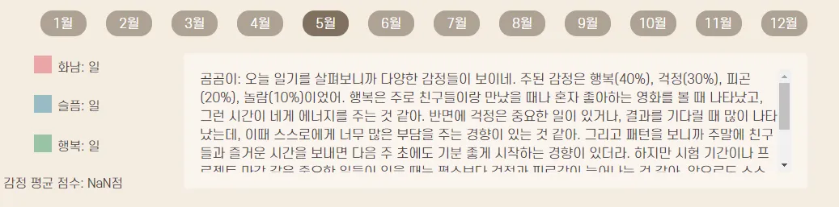
GPT API
Notes:
첫 번째로 구현한 부분은 한달 전체 일기에 대한 분석입니다. %로 가장 많이 느낀 감정을 나타내달라고 요청했고, 어떤 활동을 하면 좋게 느꼈는지 싫게 느꼈는지 분석하는 것도 포함하였습니다.

Slide 4
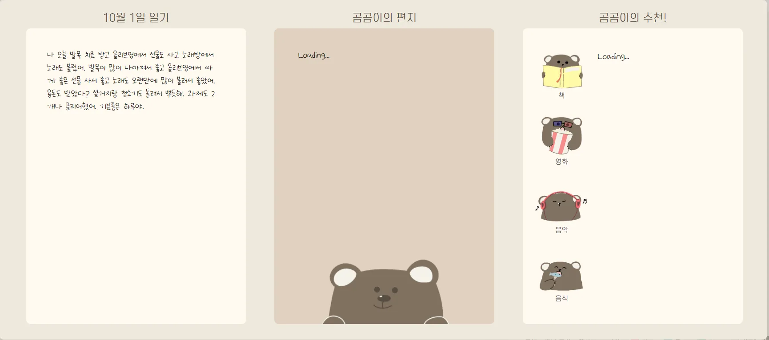
GPT API
Notes:
다음은 일기 모달 부분입니다. Gpt의 응답이 오기까지 Loading 문구를 띄우도록 했습니다.

Slide 5
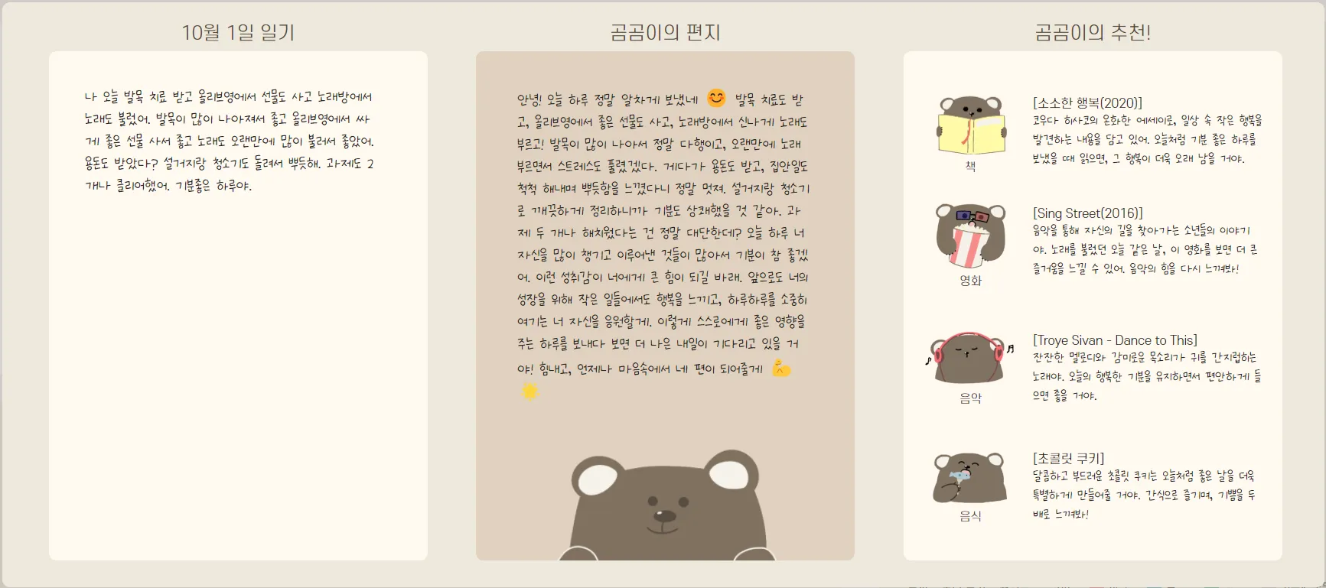
GPT API
Notes:
로딩이 끝나면 편지와 추천 활동들을 띄워줍니다.
오른쪽은 gpt에게 들여쓰기를 해달라고 했는데 가져올 때 인식이 잘 안돼서 응답을 패턴대로 잘라 각자 위치하게 만들었습니다.
가운데에 편지는 이모티콘을 넣으면 더 귀여울 것 같아 응답에 이모지를 2~3개정도 넣어 편지를 써달라고 요청했습니다.

Slide 6
이후 개발해야 하는 부분
1. 그래프 제작 (진행중)
2. 회원가입 페이지 추가
3. 백엔드와의 연결
+ 페이지 자동화, 최적화
Notes:
앞으로 진행할 부분들로
첫 번째는 감정의 비율을 나타낼 수 있는 그래프를 제작중에 있습니다.
두 번째는 백엔드에서 만든 회원가입을 사용할 회원가입 페이지를 만드는 것이고,
세 번째는 백엔드와의 연결을 완료하고 백엔드에서 받아온 데이터들을 제대로 연결할 수 있도록 하는 것 입니다.
시간이 된다면 페이지 자동화와 최적화를 진행할 예정입니다.

Slide 7
감사합니다
Notes:
감사합니다.

